Slide 1
ANÁLISIS EXPLORATORIO DEL TITANIC
Explorar los datos del Titanic para comprender qué factores influyeron en la supervivencia de los pasajeros durante el naufragio.
Preguntas que guían el análisis:
¿Cuál fue la mortalidad general del desastre?
¿Existieron diferencias de supervivencia según el grupo poblacional (hombres, mujeres y niños)?
¿La consigna “mujeres y niños primero” se cumplió en la práctica?
¿La clase del pasaje influyó en la probabilidad de sobrevivir?
¿El puerto de embarque tuvo impacto real en la supervivencia o está mediado por la clase social?
A continuación, se presentan los gráficos y resultados que permiten responder estas preguntas.

Slide 2
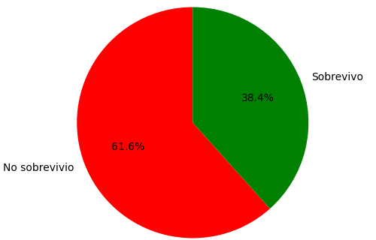
Mortalidad general
El desastre tuvo una mortalidad muy alta: más del 60% de los pasajeros fallecieron. Esto establece el contexto para analizar qué factores aumentaron la supervivencia.

Slide 3
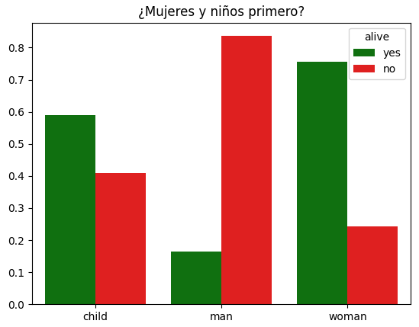
Sobrevivencia según grupo poblacional
La distribución de la supervivencia por grupos muestra que las mujeres (76%) y los niños (59%) sobrevivieron en mayor proporción que los hombres (16%), apoyando la idea de que se priorizó su rescate. Pero si analizamos la variable clase, la situación cambia…

Slide 4
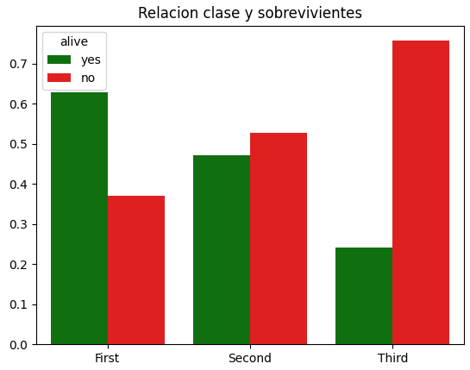
Sobrevivencia según clase
Aunque las mujeres y los niños presentaban una supervivencia mayor, la clase tuvo un impacto decisivo. Los pasajeros de primera clase sobrevivieron en mayor proporción, mientras que los de tercera clase fueron los más afectados.

Slide 5
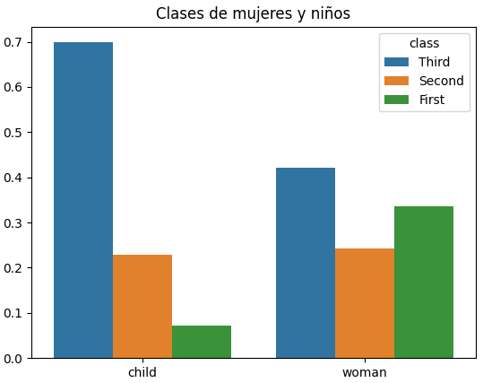
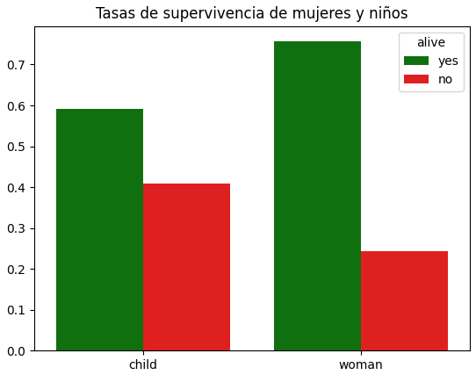
Mujeres y niños Según clases VS Supervivencia
Los gráficos muestran que los niños sobrevivieron menos porque la mayoría viajaba en tercera clase, donde la supervivencia era muy baja. En cambio, las mujeres estaban más distribuidas en clases altas, lo que aumentó sus posibilidades de llegar a los botes.

Slide 6
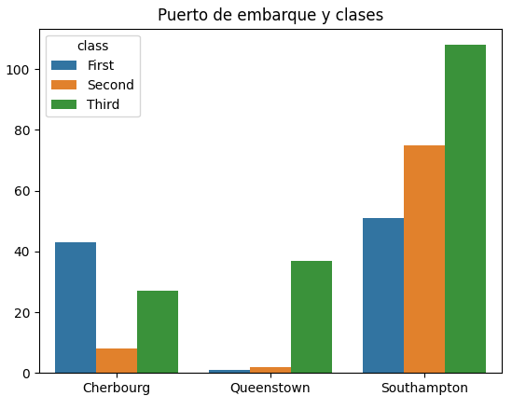
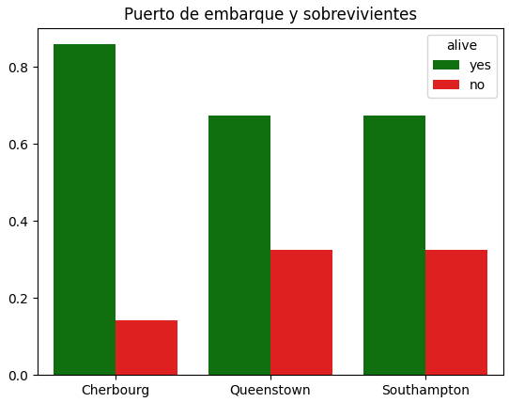
Puerto de embarque Según clases VS sobreviviente
Las diferencias de supervivencia entre puertos no reflejan un efecto del lugar de embarque, sino la clase social predominante en cada puerto: Cherbourg embarcó principalmente primera clase (alta supervivencia), mientras que Queenstown y Southampton embarcaron más tercera clase.

